Slide 1

화장품 텍스트 리뷰 데이터에 기반한 평점 예측/분류
(5조) 김소라 정아영 정하련 조상은 황경서
발표일: 2020-04-23
2020 빅데이터 핀테크 과정 | 딥러닝 (이재욱 교수님)
Notes:
사용한 글꼴
(제목) Mapo금빛나루 (본문) 나눔스퀘어라운드 LIGHT

Slide 2

“텍스트 분석을 통한 평점 예측 및 분류”
(데이터) 화장품 리뷰 플랫폼 ‘글로우픽 ’ 의 평점과 리뷰 데이터
(프로젝트 목표)
주어진 텍스트 리뷰의 평점[1-5점] 또는 감정[긍정/부정] 분류 예측
평점/감정 각 분류에 대해 영향력이 큰 단어 탐구
NLP 이론 탐구 및 실습
Notes:
cosmetic

Slide 3
목차
데이터 크롤링
데이터 전처리
모델링: LSTM, Google BERT, ETRI korBERT
모델 비교/평가 및 결론
부록

Slide 4
데이터 크롤링

Slide 5

Glowpick
글로우데이즈(Glowdayz)에서 서비스하는 화장품 리뷰 플랫폼
2014년 8월 서비스 개시
PC / 앱 지원

Slide 6
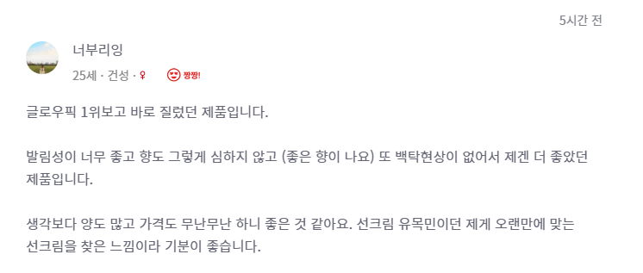
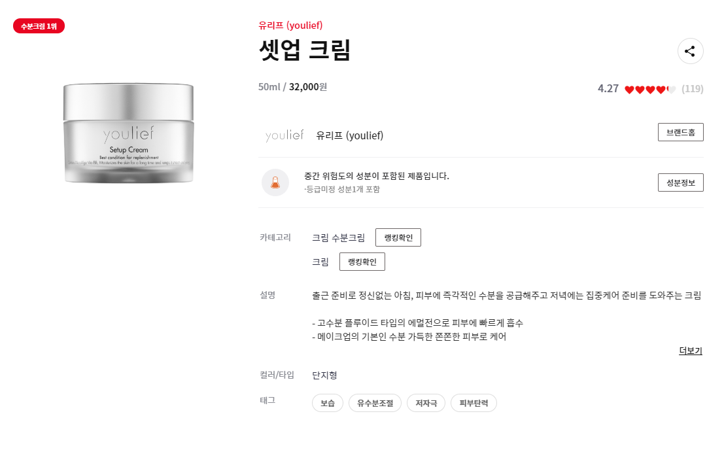
데이터 크롤링 (1)
제품별 리뷰 페이지에서 리뷰와 평점 데이터 수집
한 제품에 달린 모든 리뷰를 가져오려 했으나, 글로우픽 사이트 자체에서 100개까지만 로드되도록 제한해놨음
941개 제품에 대해, 제품당 최대 100개 리뷰 수집
brand / product
age / skin / sex / rating
review

Slide 7
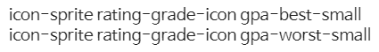

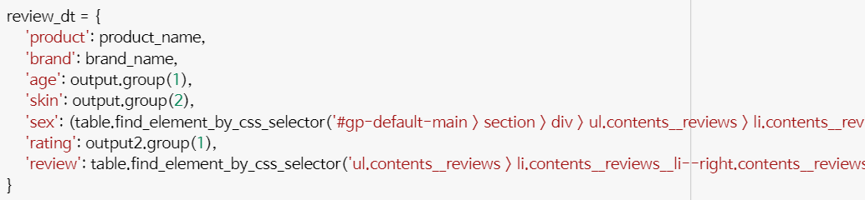
데이터 크롤링 (2)
평점: 숫자형이 아닌 이미지로 표현되어 있는 문제
정규식을 활용해, html element 속성으로부터 평가 단어 [best ~ worst] 추출
추출된 평가 단어를 숫자형[5~1]으로 매핑
원본 | 추출된 평가 단어 | 평점
 | best | 5
 | good | 4
 | soso | 3
 | bad | 2
 | worst | 1

Slide 8
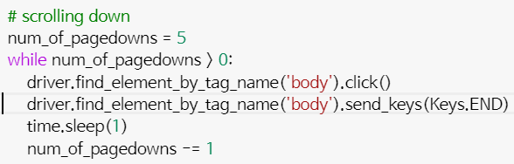
데이터 크롤링 (3)
모든 리뷰들이 한번에 화면에 출력되는 것이 아니라, 기본적으로 20개가 출력된 다음, 스크롤 내릴 때마다 20개씩 추가 로드되는 문제
Selenium webdriver의 send_keys 기능을 활용해 자동 스크롤

Slide 9
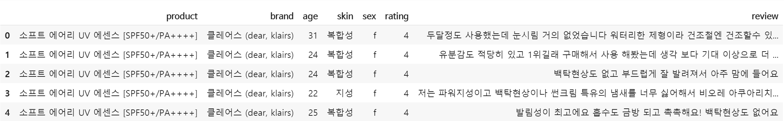
데이터셋 살펴보기
glowpick_realtotal.csv
데이터 규모: 53599 rows × 7 columns

Slide 10
데이터 전처리 & 분할

Slide 11
데이터 전처리
Stopword Removal
: Korean Stopwords(기존 리스트), 화장품 관련 단어 추가
Text Normalization
: 이모티콘, 영어, 자음/모음, 특수문자, 띄어쓰기, 조사 제거
Tokenization
: 띄어쓰기를 기준으로(어절로), ETRI 형태소 분석기

Slide 12
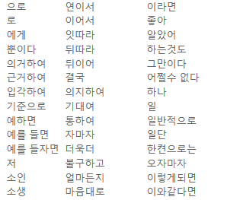
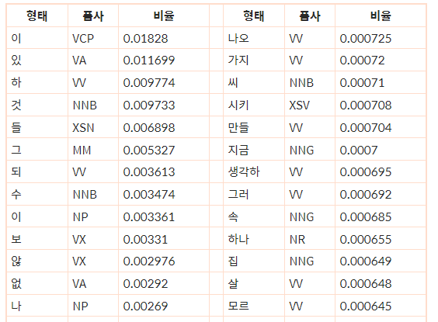
Stopword 사전 보완
기존 리스트
https://www.ranks.nl/stopwords/korean
https://bab2min.tistory.com/544 (구어체 고려)
화장품 카테고리 추가
컨실러, 피니싱파우더, 피니시파우더, 파우더, 파운데이션, 파데, 마스카라, 썬크림, 선크림, 립스틱, 립
브랜드명 추가
'클레어스', '이자녹스', '미샤', '달바', '어퓨', '휘게', '더프트앤도프트', '셀퓨전씨', '라로슈포제', '입생로랑', '에스쁘아', '싸이닉’, … (348개 브랜드)

Slide 13
Stopword 제거
Case 1. 화장품 관련 불용어 제거
“이니스프리 크림 너무 촉촉하고 좋아요!” “너무 촉촉하고 좋아요!”
“주름끼임 오지구요 각질부각 오지구여 “주름끼임 오지구요 각질부각 오지구여
이니스프리 립스틱 역시 안좋구요“ 역시 안좋구요＂
“저는 파워지성이고 백탁현상이나 썬크림 “저는 백탁현상이나 특유의 냄새를 너무
특유의 냄새를 너무 싫어해서 비오레 아쿠아리치를…” 싫어해서 아쿠아리치를…”
Case 2. 불용어 제거
“백 탁 현상 없고 부드럽게 잘 발려져서…” “백 탁 현상 없고 부드럽게 발려져서…”
“일단 나 피부 건성 임…” “피부 건성 임…”
“다 써서 뭐 살까 고민 하면서 리뷰 찾아보고… “다 써서 뭐 살까 고민 리뷰 찾아보고
“그래도 나름 쓸 만 해서 한 번 더 재구매 의사 있습니다” “나름 쓸 만 해서 재구매 의사 있습니다”

Slide 14
Text Normalization (1)
이모티콘, 영어, 자음/모음, 숫자, 특수문자 제거
Soynlp 사용 : 한국어 처리를 위한 python 패키지
‘only_hangle_number‘ : 영어, 이모티콘, 특수문자 제거(숫자와 한글만 남김)
‘repeat_normalize’ : 3번 이상 반복되는 문자 삭제 (ex) ㅋㅋㅋㅋㅋㅋㅋ,ㅠㅠㅠㅠ,ㅎㅎㅎ
Re 모듈 사용 : sub 메서드를 통해 숫자 제거
띄어쓰기 교정
Kospacing 사용 : 한글 띄어쓰기를 해주는 딥러닝 모델 패키지
조사 제거
koNLPy 사용 : 한국어 정보처리를 위한 python 패키지
Okt 형태소 분석기 : 형태소를 추출하여 품사 태킹 후, 조사제거

Slide 15
Text Normalization (2)
전처리 전
“저는 지성피부인데 약간 건조한 부분이 있어요 ㅠㅠㅠ그래서 평소에 피부에 맞는 화장품찾기가 정말힘들었는데, 이건 정말 대박 좋아요!!! 진짜 왕추천합니다~😍😍😍 wow 진짜 너무너무 좋아서 주변지인들한테 많이 알려줬어요 ㅋㅋㅋㅋㅋㅋ ㅎㅎㅎ “
전처리 후
“저 지성 피부 약간 건조한 부분이 있어요 그래서 평소 피부 맞는 화장품 찾기 정말 힘들었는데 이건 정말 대박 좋아요 진짜 왕 추천 합니다 진짜 너무 너무 좋아서 주변지인 들 많이 알려줬어요 “
* 파란색 – 삭제
* 빨간색 – 띄어쓰기 교정

Slide 16
데이터 전처리(Text Cleaning)의 최종 3 Steps!
“얼굴에 기름이 많아서 선크림을 찾다가 이니스프리 구매해보았는데..
피부에부담스럽지않고 무난하게잘쓰고있어요”
Step 1.
화장품 불용어 처리
Step 2.
Text Normalization
Step 3.
기본 불용어 처리
“얼굴에 기름이 많아서 찾다가 구매해보았는데.. 피부에부담스럽지않고
무난하게잘쓰고있어요＂
“얼굴 기름 많아서 찾다가 구매 해보았는데 피부 부담 않고
무난 하게 잘 쓰고 있어요＂
“얼굴 기름 많아서 찾다가 구매 해보았는데 피부 부담 않고
무난 하게 쓰고 있어요＂

Slide 17
Tokenization
Case 1. 띄어쓰기를 기준으로 어절로 tokenization
앞선 전처리 단계에서, Kospacing와 konlpy를 이용하여 적절한 어절의 형태로 변환 완료!
각 어절은 띄어쓰기를 기준으로 구분 => token 생성
Word2Vec 의 ‘Tokenizer’ 함수 이용
token을 기준으로 삼아, 해당 텍스트를 단어번호로 바꿔주는 기능
Case 2. ETRI 형태소 분석기 (한국전자통신연구원)
Case 3. Khaii 형태소 분석기 (카카오)
Notes:
한국어는 교착어라는 특성을 갖고 있습니다. 때문에 어간+어미(용언), 명사+조사 등등 다양한 형태의 수만가지의 단어 조합들을 만들어 낼 수 있는데요. 한국어를 사용하는 입장에서는 매우 편리한 특성이지만 한국어를 Embedding 해야하는 NLP 개발자들에게는 언제나 가장 큰 문제점으로 다가왔습니다.
때문에 konlpy나 sentence piece를 사용해서 한국어를 적절한 token 단위로 나눈뒤에 Word2vec 또는 자제적인 Embedding을 학습하여 교착어의 문제를 해결하였습니다.
하지만 이 방법에는 세가지 큰 문제점이 존재합니다.
모든 inference, training 과정에 tokenizer가 붙어야 함으로 병목현상이 발생한다
tokenization 과정에서 의미를 잃어버리는 경우가 많다 (잘못된 tokenization)
모든 단어와 문장을 cover하는 것은 불가능하다 (필연 OOV문제가 발생함)
이러한 문제점을 해결하기 위해서 CNN을 기반으로 한 char-word 임베딩을 한국어에 적용하여 kor2vec을 만들게 되었습니다.

Slide 18
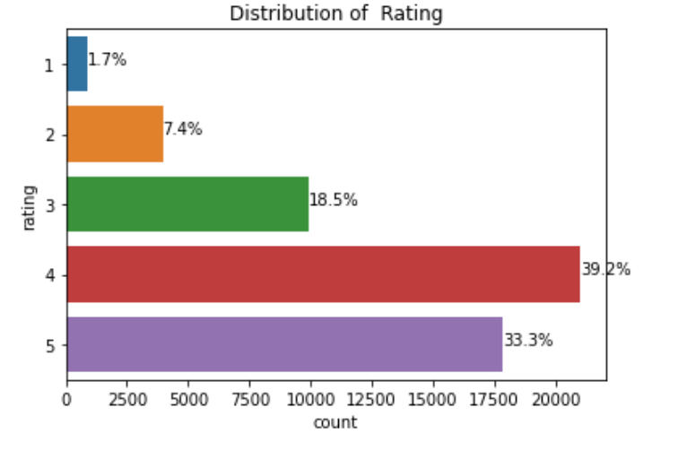
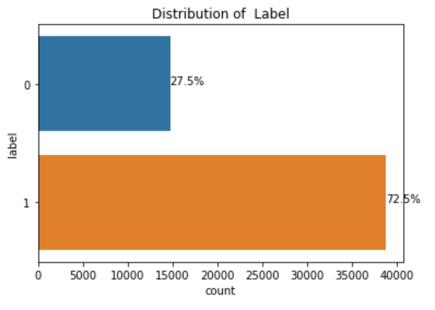
데이터 분할
Scikit learn ~ train_test_split
stratify 옵션 사용: rating 카테고리 비율을 유지해서 train-test 나눔
shuffle 옵션 사용: 화장품 카테고리를 다양하게 학습하기 위함
Train : Validation : Test = 0.6 : 0.2 : 0.2
0: Negative [1, 2, 3점]
1: Positive [4, 5점]

Slide 19
모델링

Slide 20
시도한 모형들
LSTM
Google multilingual BERT
BERT base model: 트랜스포머 계층 수 12개
Optimizer = RAdam
ETRI korBERT
BERT base model: 트랜스포머 계층 수 12개
Optimizer = RAdam

Slide 21
LSTM의 구조
“Positive” or “5”(rate)
Sigmoid
Sigmoid
Sigmoid
LSTM
LSTM
LSTM
Embed
Embed
Embed
촉촉
발림성
좋다
Notes:
LSTM은 RNN이 역전파 과정에서 손실되는 gradient의 문제점을 보안한 알고리즘이야.
lstm 네트워크는 RNN의 확장으로 입력 데이터의 긴 기간 동안 의존성 있는 학습 문제를 처리하기 위해 설계되어서
Lstm은 순차 데이터를 처리하기에 적합하며, NLP 문제를 해결하는데 종종 사용된다고 해서 우리 프로젝트에도 만들어 봤어
우리의 데이터로 간략하게 lstm 네트워크 구조를 표현한 그림이야.
전처리로 형태소 분리된 토큰이 다음과 같이 모델에 들어가서 긍정/부정 또는 평점으로 아웃풋 나오는거야
예를 들어, ‘이거 촉촉하고 발림성이 좋다.’ 이 문장이 ‘촉촉’, ‘발림성‘, ’좋다’로 나눠서 모델에 들어 간거얌

Slide 22
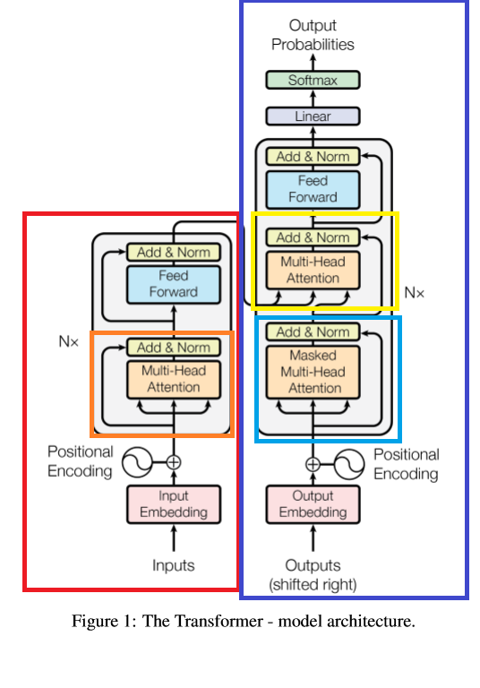
BERT의 구조 (1)
디코더
Attention: 인코더의 어떤 단어가 중요한지 어텐션 레이어에서 결정
Transformer: LSTM 없이 어텐션 신경망만으로 인코더/디코더 구현 => self-attention!
BERT: 트랜스포머의 인코더만 사용, 사전훈련 기반
인코더
인코더와 디코더의
Self-attention
일어나는 곳
인코더의
Self-attention
일어나는 곳
디코더의
Self-attention
일어나는 곳

Slide 23
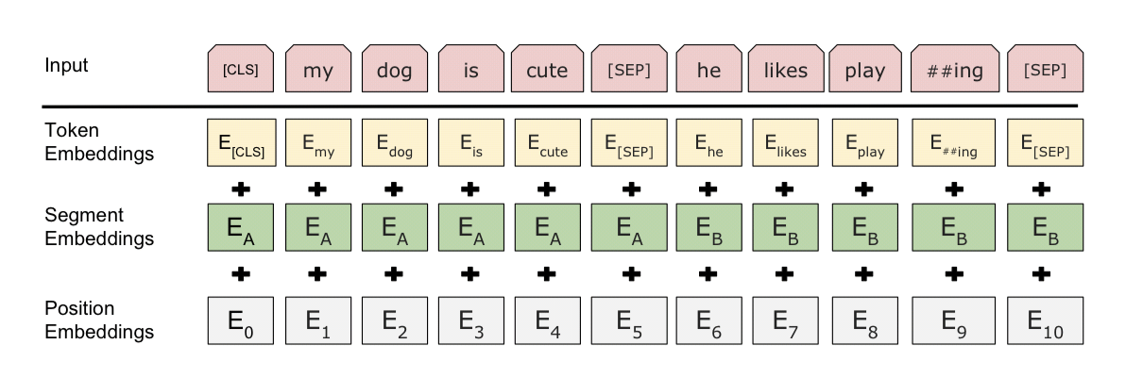
BERT의 구조 (2)
BERT input
(토큰) 토큰화 된 것이 인덱싱되어 숫자로 변환된 것
(세그멘트) 앞문장인지 뒷문장인지 알려주는 숫자들
(포지션) 단어 순서에 따라서 자동으로 부여

Slide 24
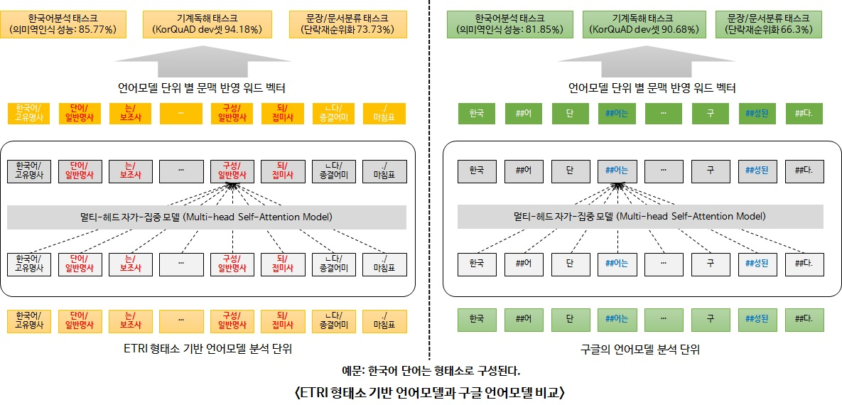
korBERT (ETRI)
기존 구글 BERT 모델과는 다르게,
한국어의 특성을 잘 반영하도록
형태소분석 기반으로 언어모델을 학습
모델 학습용 데이터로 신문기사,
백과사전의 23GB 대용량 텍스트를
형태소 분석한 데이터가 사용됨
korBERT에는 형태소 분석 기반 언어 모델 외에도 구글의 wordpiece 방식과 유사한 어절 기반 언어모델이 있으나,
본 프로젝트에는 한글의 특성을
더욱 잘 반영한다고 알려진
형태소 기반 모델을 사용
사전구축방식 | 예시
음절 단위 사전 구축 | 예: 한 / 국 / 어_ / 단 / 어 / 는_ / 형 / 태 / 소 / 로_ / 구 / 성 / 된 /다 /._(15token)
Wordpiece 단위 사전구축 | 예: 한국/ ##어 / 단 / ##어는 / 형태 / ##소로 / 구 / ##성된 / ##다.(9 token)
형태소 단위사전구축 | 예 : 한국어/NNP_ 단어/NNG_ 는/JX_ 형태소/NNG_ 로/JKB_ 구성/NNG_ 되/XSV_ ㄴ다/EF_ ./SF_ (9token)

Slide 25
ETRI 형태소 기반 tokenizer
형태소 기반 사전 load
Tokenize (by ETRI tokenizer)
Re-tokenize
'[CLS]': 2, '[MASK]': 4, '[PAD]': 0, '[SEP]': 3, '[UNK]': 1, '·/SP_': 75, '‘/SS_': 65, '’/SS_': 66, '“/SS_': 67, '”/SS_': 69, 'ㄴ/ETM_': 10, 'ㄴ다/EF_': 41, 'ㄹ/ETM_': 35, '가/JKS_': 24, '것/NNB_': 33, '게/EC_': 47, '고/EC_': 23, '고/JKQ_': 64, '과/JC_': 46, '과/JKB_': 84, '그/NP_': 90, '기/ETN_': 49, '까지/JX_': 79, '년/NNB_': 39, '는/ETM_': 22, '는/JX_': 18, '다/EF_': 8, '다고/EC_': 96, '다는/ETM_': 89, '대하/VV_': 73, '던/ETM_': 68
‘백탁 현상 없고 부드럽게 발려져서 아주 맘에 들어요’
[''[CLS]’ ,
백/NR_', '탁', '/NNB_', '현상/NNG_', '없/VA_', '고/EC_', '부드럽/VA_', '게/EC_', '발', '려', '져', '서/NNG_', '아주/MAG_', '맘/NNG_', '들/VV_', '어요/EC_'
'‘[SEP]’]
INDEXING
['2' '3819' '3874' '811' '1874' '70' '23' '6160' '47' '479' '2100' '6650' '354' '2925' '6690' '261' '7807' '3']]
['[CLS]’ ,
'백/NR_＇, 탁/NNB_', ＇현상/NNG_', ＇없/VA_', ＇고/EC_＇, ＇부드럽/VA/_＇, ‘게/EC_＇, ＇발려져서/NNG_', ＇아주/MAG_', ＇맘/NNG_', ＇들/VV_', ＇어요/EC_’ ,
‘[SEP]’]

Slide 26
모델 비교·평가 및 결론

Slide 27
모델 성능 비교·평가
모델 |  | LSTM |  | Google BERT |  |  |  | ETRI + KorBERT |  |  | Khaii + KorBERT
분류 기준 |  | 1-5점 | 긍정/부정 | 1-5점 | 긍정/부정 | 긍정/부정 | 긍정/부정 | 1-5점 | 긍정/부정 | 긍정/부정 | 1-5점 | 긍정/부정
파라미터 | SEQ_LEN | 128 | 128 | 128 | 128 | 256 | 256 | 128 | 128 | 128 | 128 | 128
 | BATCH_SIZE | 128 | 128 | 16 | 16 | 8 | 8 | 16 | 16 | 16 | 16 | 16
 | EPOCH | 30 | 20 | 5 | 5 | 5 | 3 | 5 | 5 | 3 | 5 | 5
 | Learning Rate | 0.01 | 0.01 | 0.00001 | 0.00001 | 0.00001 | 0.00001 | 0.00001 | 0.00001 | 0.00001 | 0.00001 | 0.00001
평가 지표 | Test Accuracy | 0.5066 | 0.8050 | 0.5355 | 0.8122 | 0.8122 | 0.814 | 0.5644 | 0.84 | 0.84 | 0.6 | 0.84
 | F1 score | 0.00, 0.01, 0.31, 0.48, 0.49 | 0.66, 0.86 | 0.08, 0.35, 0.45, 0.57, 0.56 | 0.60, 0.88 | 0.61, 0.88 | 0.65, 0.87 | 0.31, 0.38, 0.51, 0.59, 0.60 | 0.70, 0.89 | 0.71, 0.89 | 0.35, 0.50, 0.53, 0.62, 0.63 | 0.69, 0.89
 | F1 score (weighted avg) | 0.41 | 0.81 | 0.52 | 0.80 | 0.80 | 0.81 | 0.56 | 0.84 | 0.84 | 0.60 | 0.84

Slide 28
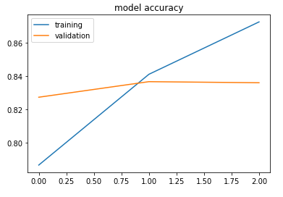
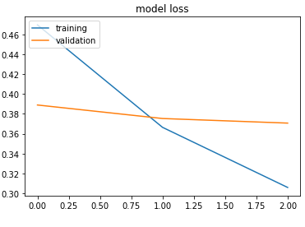
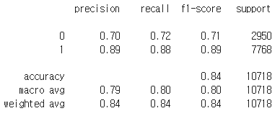
최종선택모형: ETRI + korBERT – 긍정/부정
ETRI + korBERT
(긍부정)
SEQ_LEN | 128
BATCH SIZE | 16
EPOCH | 3
Learning Rate | 1e-5
Test accuracy | 0.84
F1 score | 0.71, 0.89
F1 score (weighted avg) | 0.84

Slide 29
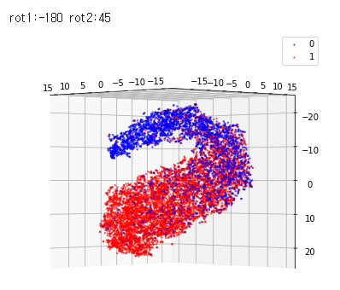
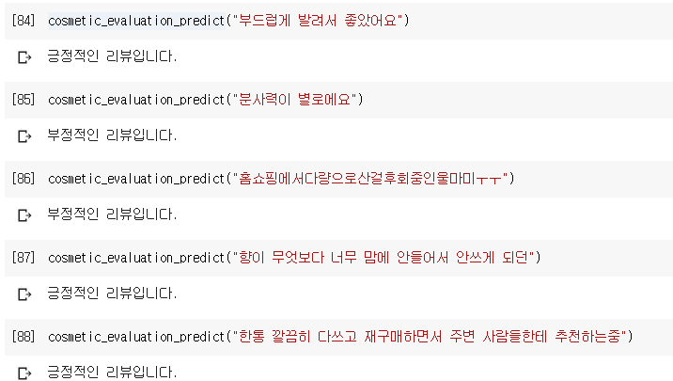
최종선택모형: ETRI + korBERT – 긍정/부정
평점 예측보다 긍정/부정 예측의 정확도가 훨씬 높고, 다양한 평가를 제대로 분류하고 있었음

Slide 30
결론
자연어 처리에 있어서 LSTM 대비 BERT의 강점을 확인함
Google multilingual BERT에 비해, 한국어에 특화된 korBERT가 더 좋은 성능을 보임
1~5점 분류에 비해, 긍정/부정 이진 분류가 더 우월한 평가 지표를 보임
(원인 추측 1) 1~5점 카테고리 간 데이터 수 불균등이 긍정/부정 카테고리 간 데이터 수 불균등보다 심함
(원인 추측 2) 짧은 구어체 리뷰들로 인해 학습 비효율적
(원인 추측 3) 1~5점으로 평점을 매기는 기준은 사람마다 다름
즉, 이진 분류의 경우 타겟변수 카테고리 간 데이터 수 불균등이 덜 심하고, 상대적으로 더 큰 덩어리로 학습/ 예측한다는 측면에서 1~5점 분류에 비해 더 성능이 좋았을 것!
(활용 방안)
[리뷰 플랫폼 입장] 평점이 없는 블로그/카페/SNS 게시글까지 반영하여, 보다 정교한 제품 랭킹/추천 알고리즘을 구성할 수 있을 것
[화장품 회사 입장] feature 분석을 통해 고객 평점에 영향을 미치는 주 요인을 파악하고, 향후 제품 개발에 있어 참고할 수 있을 것

Slide 31
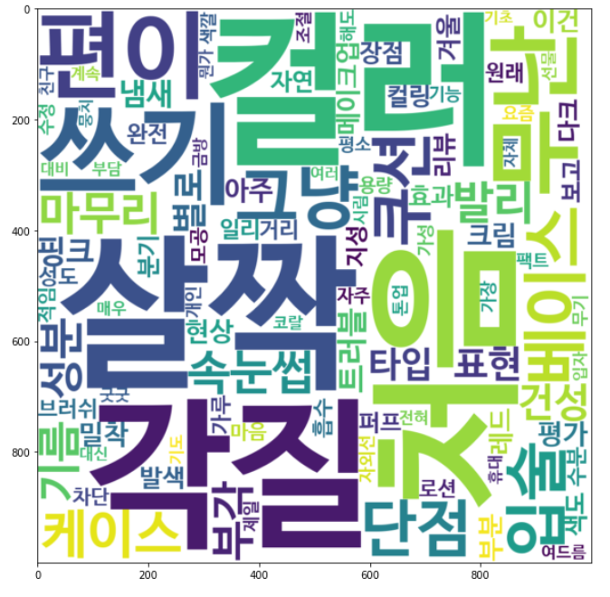
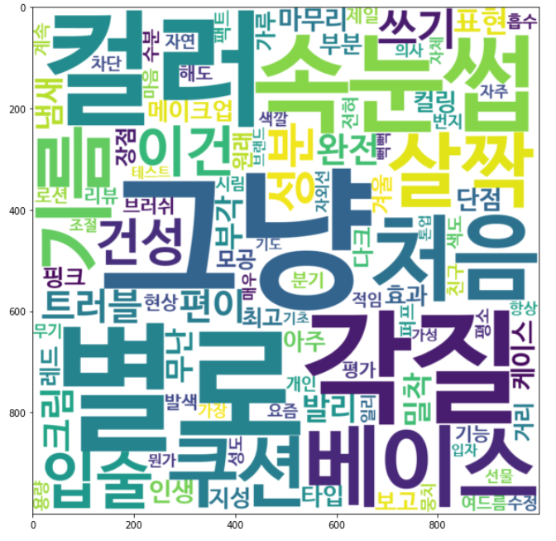
긍정/부정 Word Cloud
공통적으로 등장하는, 빈도 높은 단어 20개를 제거
긍정
부정

Slide 32
Q&A

Slide 33
부록
참고 자료/사이트
LSTM model summary
BERT model summary & T-SNE 시각화 설명
개별 모델링 결과들

Slide 34
참고 자료 / 사이트
ETRI koBERT: http://aiopen.etri.re.kr/
크롤링 아이디어 (글로우픽 제품 1개당 최신 리뷰 1개 크롤링하는 작업): https://github.com/yunah0515/Sentiment_Analysis_for_Cosmetic_Reviews
tSNE 개념 이해: https://ratsgo.github.io/machine%20learning/2017/04/28/tSNE/
LSTM 이해: https://ratsgo.github.io/natural%20language%20processing/2017/03/09/rnnlstm/
어텐션 메커니즘과 트랜스포머 이해: https://medium.com/platfarm/%EC%96%B4%ED%85%90%EC%85%98-%EB%A9%94%EC%BB%A4%EB%8B%88%EC%A6%98%EA%B3%BC-transfomer-self-attention-842498fd3225
BERT 논문: https://arxiv.org/abs/1810.04805

Slide 35
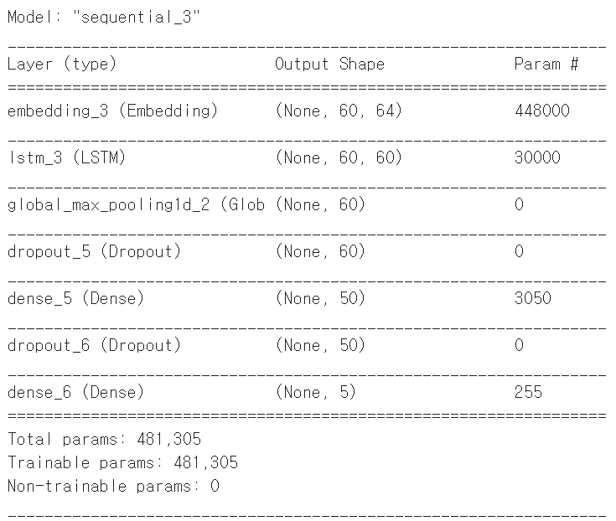
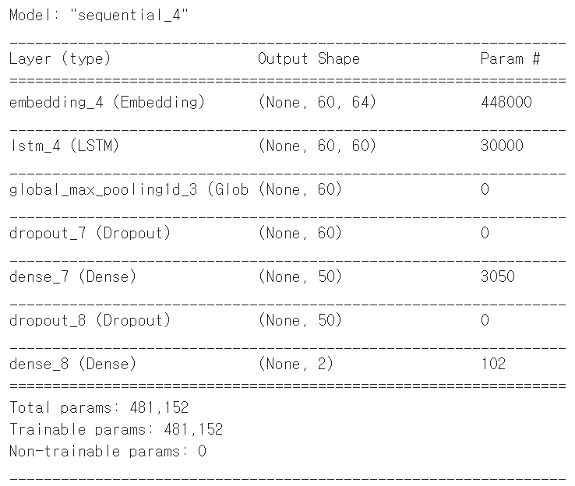
LSTM Model Summary
Rating
Positive/Negative

Slide 36
T-SNE (Stochastic Neighbor Embedding)
SNE
고차원 데이터의 이웃 간 거리를 최대한 보존하는 차원축소 방법
거리 정보를 확률적으로 나타냄으로써, 고차원 공간에서 이웃으로 뽑힐 확률과 저차원 공간에서 이웃으로 뽑힐 확률을 유사하게 함
Crowding problem: 가우시안 분포(두텁지 않은 tail)를 가정하므로, 어떤 개체와 적당히 떨어진 이웃이 선택될 확률과 매우 멀리 떨어진 이웃이 선택될 확률 간에 큰 차이가 나지 않는 문제
T-SNE
Crowding problem을 완화하기 위해, t분포 도입

Slide 37
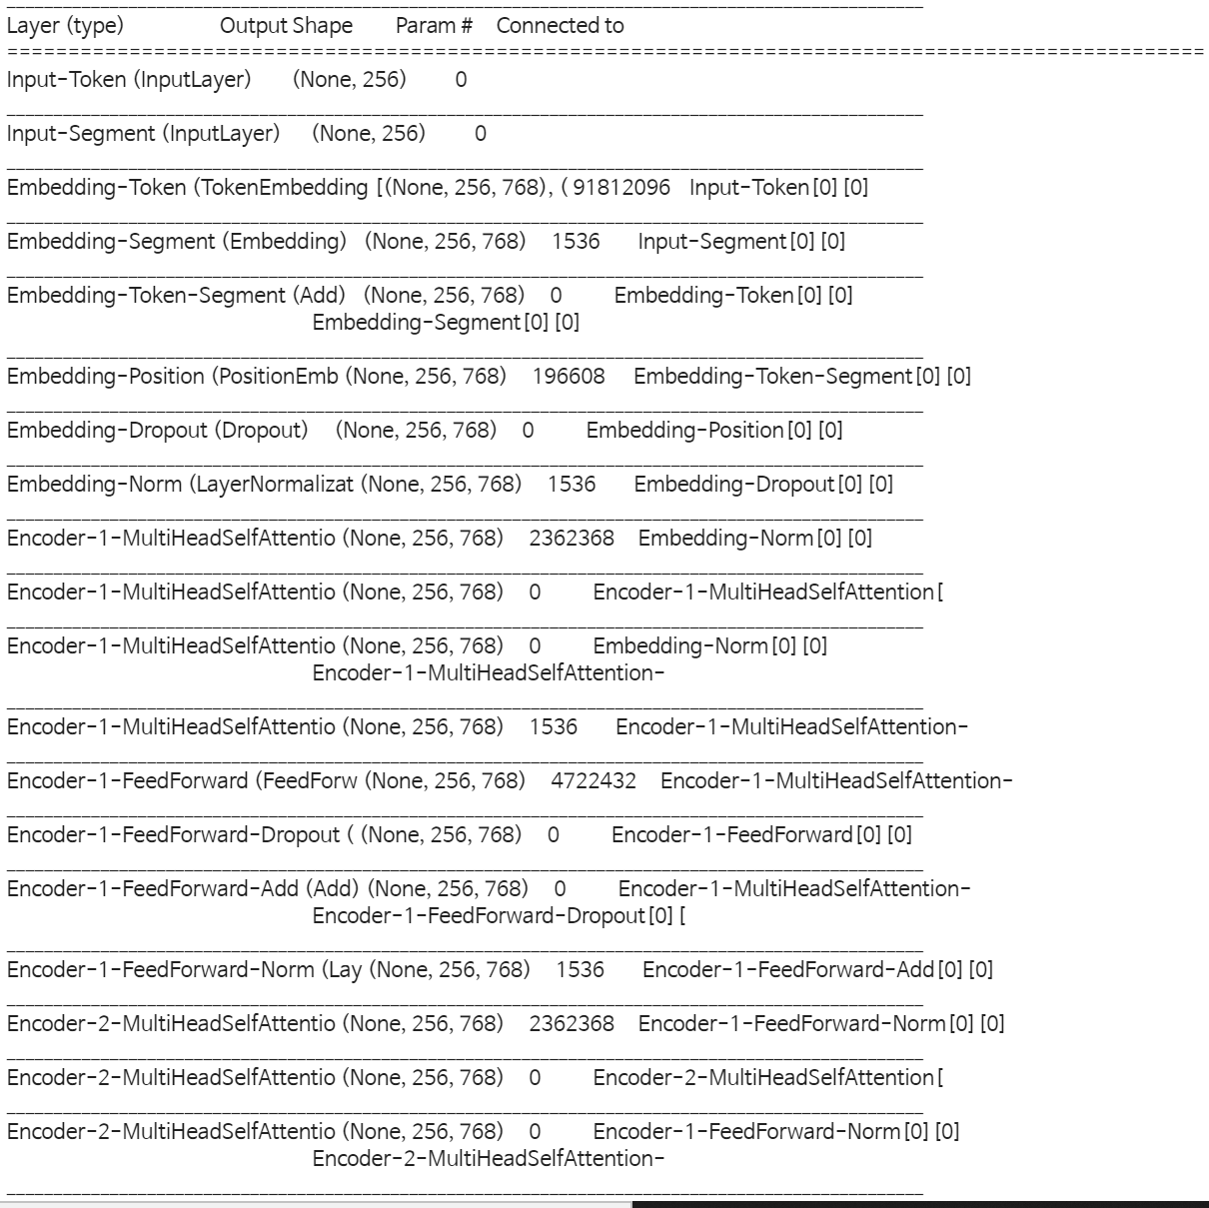
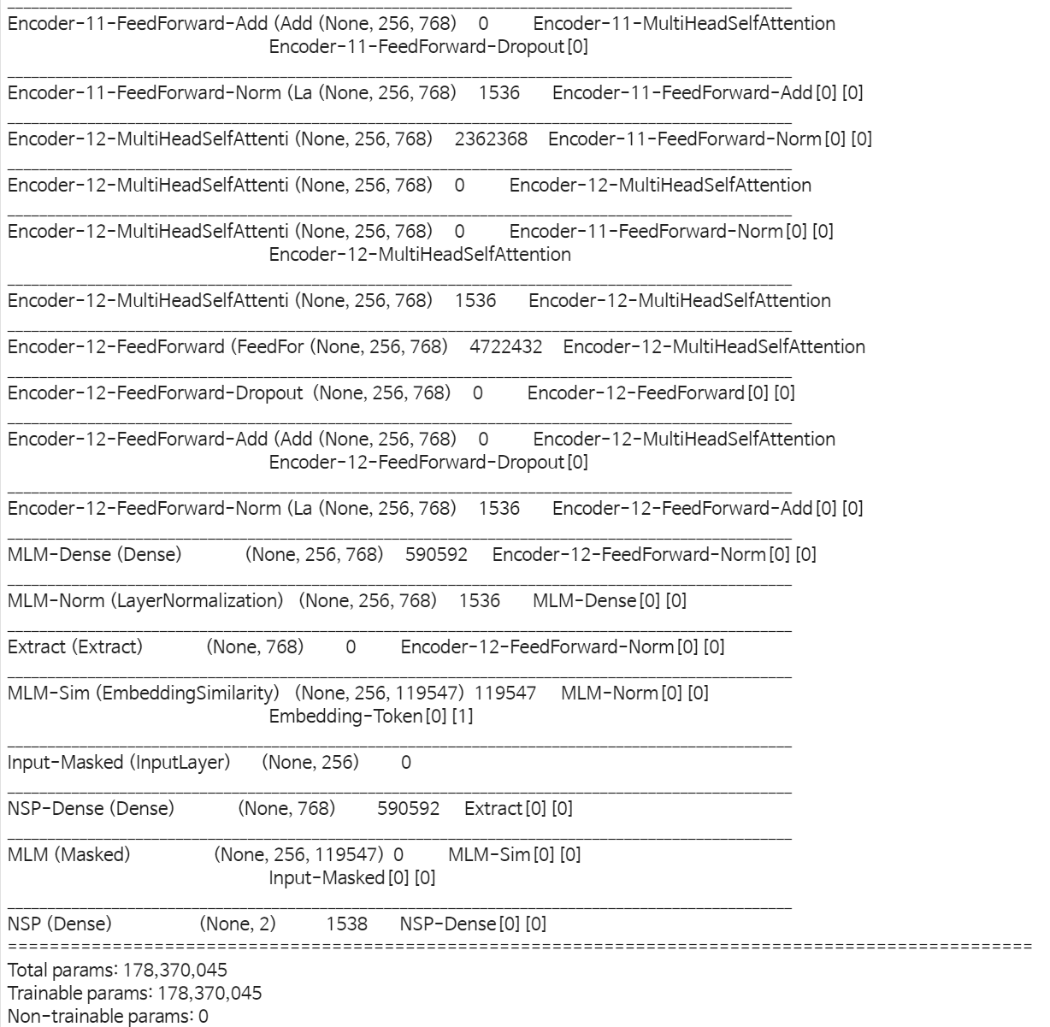
BERT model summary & T-SNE 시각화 방법
① PCA를 사용하여, 마지막 768 차원을 256 차원으로 축소
② TSNE 알고리즘을 활용하여 3차원으로 축소
③ 긍정 클러스터(1)와 부정 클러스터(0)가 구분됨
…
…

Slide 38
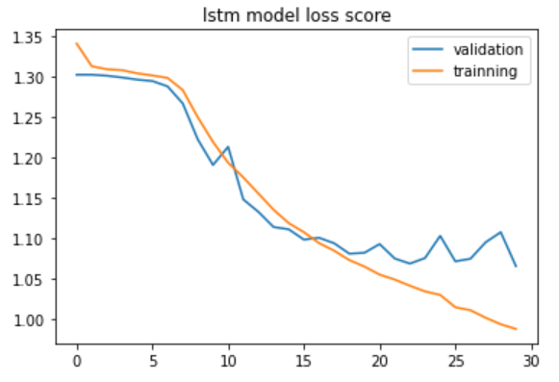
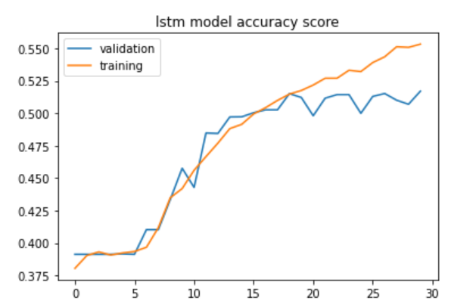
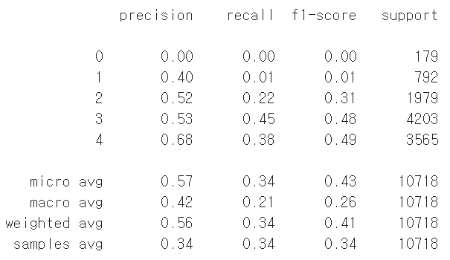
LSTM – 1~5점
LSTM
(1-5점)
SEQ_LEN | 128
BATCH SIZE | 128
EPOCH | 30
Learning Rate | 0.01
Test accuracy | 0.5066
F1 score | 0.00, 0.01, 0.31, 0.48, 0.49
F1 score (weighted avg) | 0.41

Slide 39
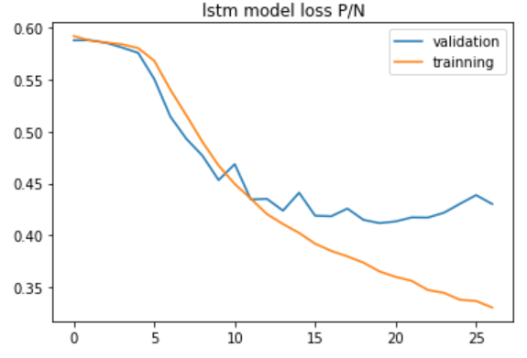
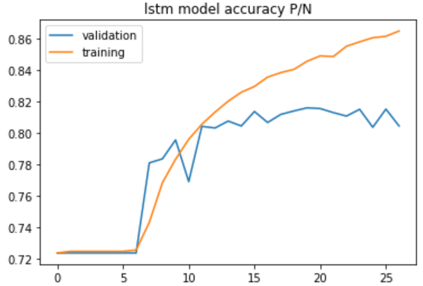
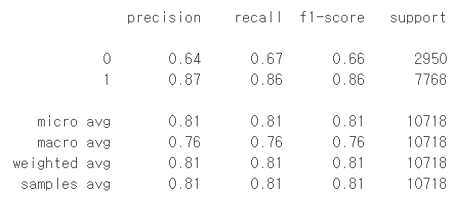
LSTM – 긍정/부정
LSTM
(긍부정)
SEQ_LEN | 128
BATCH SIZE | 128
EPOCH | 20
Learning Rate | 0.01
Test accuracy | 0.8050
F1 score | 0.66, 0.86
F1 score (weighted avg) | 0.81
Notes:
모델을 더 오래 학습시키거나, 더 많은 hidden unit과 LSTM 레이어로 더 큰 네트워크를 구축할 수도 있으며,
hyperparameter들을 튜닝하면 모델의 성능을 향상 시킬 수 있을 것 같다~

Slide 40
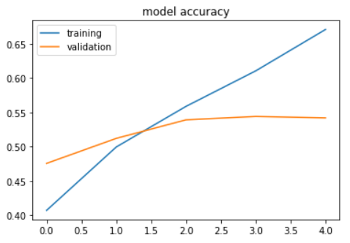
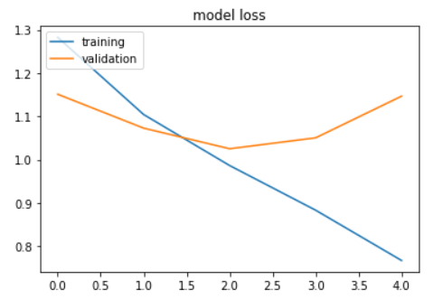
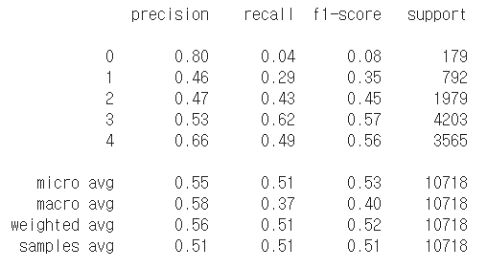
Google BERT – 1~5점
Google BERT
(1-5점)
SEQ_LEN | 128
BATCH SIZE | 16
EPOCH | 5
Learning Rate | 1e-5
Test accuracy | 0.5355
F1 score | 0.08, 0.35, 0.45, 0.57, 0.56
F1 score (weighted avg) | 0.52
Notes:
Test accuracy
0.5354544

Slide 41
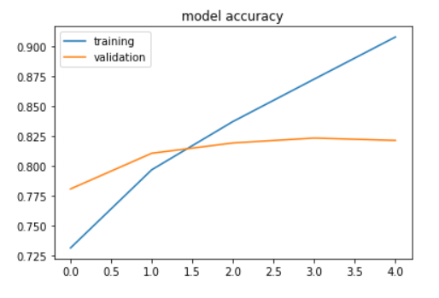
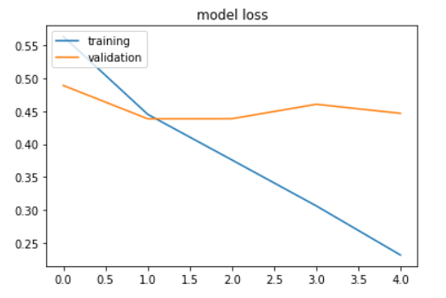
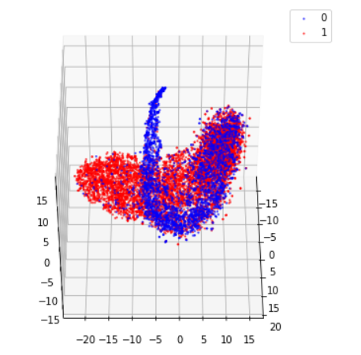
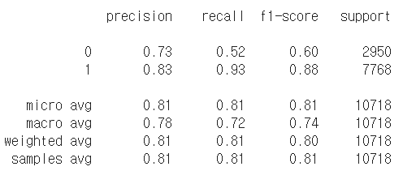
Google BERT – 긍정/부정 ①
Google BERT
(긍부정)
SEQ_LEN | 128
BATCH SIZE | 16
EPOCH | 5
Learning Rate | 1e-5
Test accuracy | 0.8122
F1 score | 0.60, 0.88
F1 score (weighted avg) | 0.80
Notes:
Test accuracy
0.8121851

Slide 42
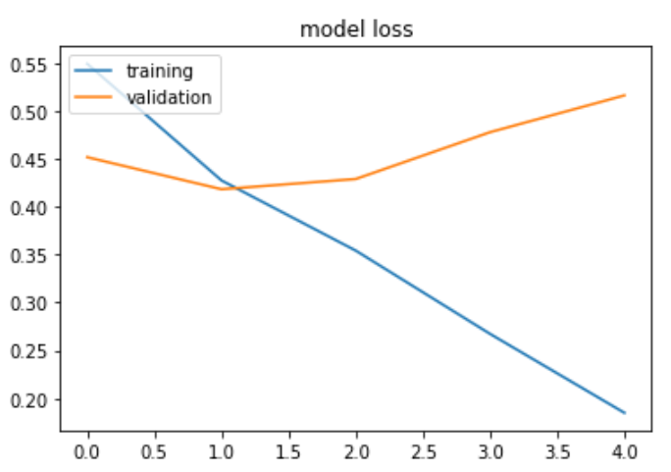
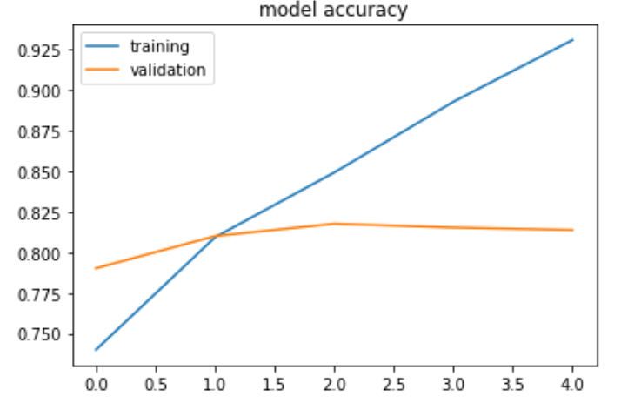
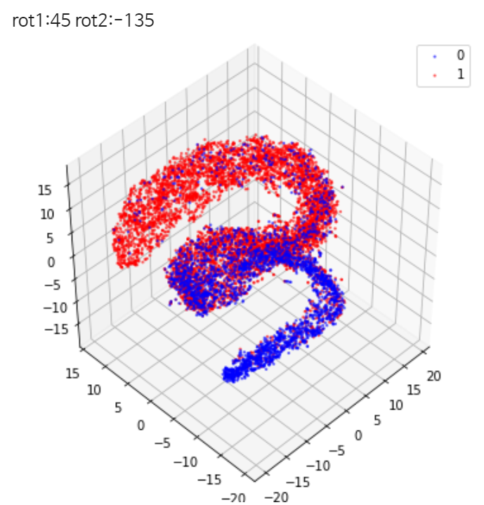
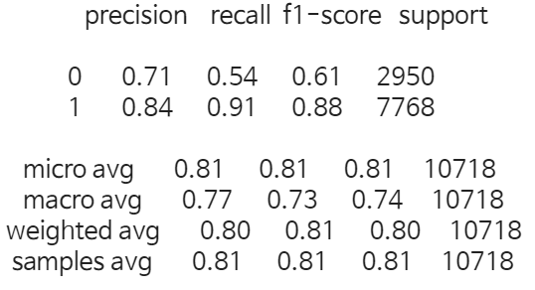
Google BERT – 긍정/부정 ②
Google BERT
(긍부정)
SEQ_LEN | 256
BATCH SIZE | 8
EPOCH | 5
Learning Rate | 1e-5
Test accuracy | 0.8122
F1 score | 0.61, 0.88
F1 score (weighted avg) | 0.80
Notes:
0.81218510866

Slide 43
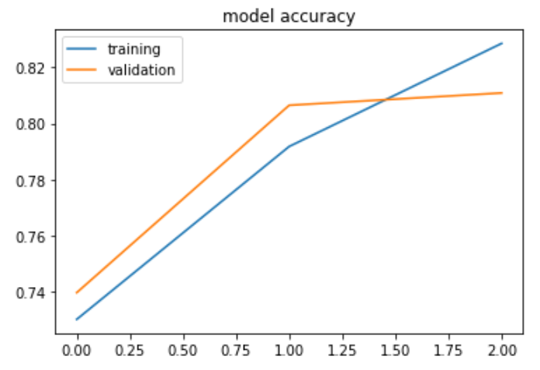
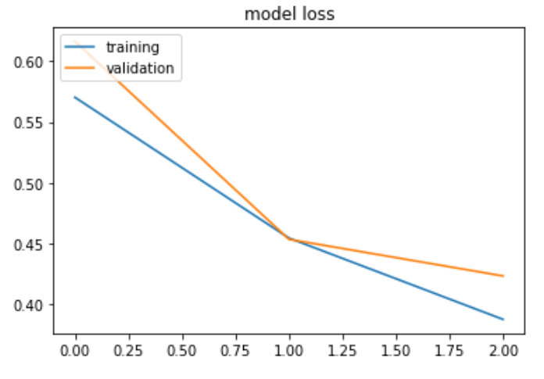
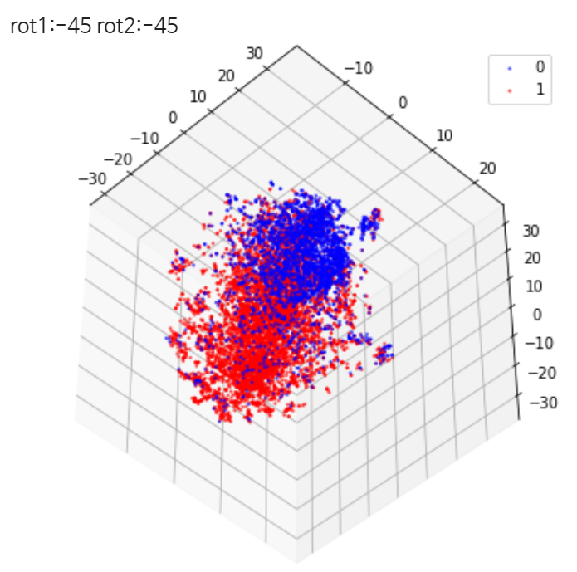
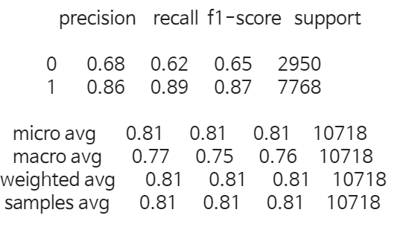
Google BERT – 긍정/부정 ③
Google BERT
(긍부정)
SEQ_LEN | 256
BATCH SIZE | 8
EPOCH | 3
Learning Rate | 1e-5
Test accuracy | 0.8140
F1 score | 0.65, 0.87
F1 score (weighted avg) | 0.81
Notes:
Test accuracy 0.813957810

Slide 44
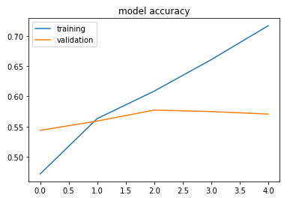
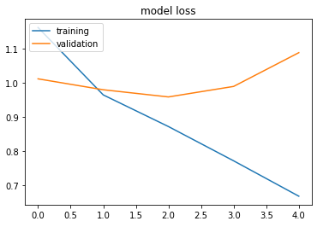
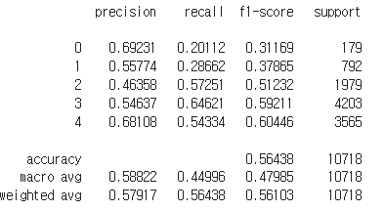
ETRI + korBERT – 1~5점
ETRI + korBERT
(1-5점)
SEQ_LEN | 128
BATCH SIZE | 16
EPOCH | 5
Learning Rate | 1e-5
Test accuracy | 0.5644
F1 score | 0.31, 0.38, 0.51, 0.59, 0.60
F1 score (weighted avg) | 0.56

Slide 45
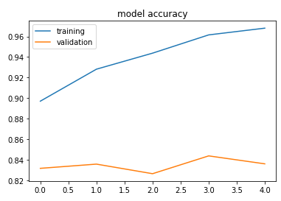
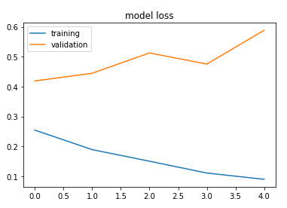


ETRI + korBERT – 긍정/부정 ①
ETRI + korBERT
(1-5점)
SEQ_LEN | 128
BATCH SIZE | 16
EPOCH | 5
Learning Rate | 1e-5
Test accuracy | 0.84
F1 score | 0.70, 0.89
F1 score (weighted avg) | 0.84

Slide 46
ETRI + korBERT – 긍정/부정 ①
별점 예측보다 긍부정예측의 정확도가 훨씬 높고 다양한 평가를 제대로 분류하고 있었음.

Slide 47
ETRI + korBERT – 긍정/부정 ②
ETRI + korBERT
(긍부정)
SEQ_LEN | 128
BATCH SIZE | 16
EPOCH | 3
Learning Rate | 1e-5
Test accuracy | 0.84
F1 score | 0.71, 0.89
F1 score (weighted avg) | 0.84

Slide 48
ETRI + korBERT – 긍정/부정 ②
별점 예측보다 긍부정예측의 정확도가 훨씬 높고 다양한 평가를 제대로 분류하고 있었음.

Slide 49



Khaii + korBERT – 1~5점
Khaii + korBERT
(1-5점)
SEQ_LEN | 128
BATCH SIZE | 16
EPOCH | 5
Learning Rate | 1e-5
Test accuracy | 0.60
F1 score | 0.35, 0.50, 0.53, 0.62, 0.63
F1 score (weighted avg) | 0.60

Slide 50

Khaii + korBERT– 1~5점
별점 예측 결과, 평가에 대한 별점을
실제보다 과대평가하는 경향이 있었음
예) 실제 2점을 준 평가 > 3점 도출

Slide 51




Khaii + korBERT– 긍정/부정
Khaii + korBERT
(1-5점)
SEQ_LEN | 128
BATCH SIZE | 16
EPOCH | 5
Learning Rate | 1e-5
Test accuracy | 0.84
F1 score | 0.69, 0.89
F1 score (weighted avg) | 0.84

Slide 52

Khaii + korBERT – 긍정/부정
별점 예측보다 긍부정예측의 정확도가 훨씬 높고 다양한 평가를 제대로 분류하고 있었음.

